Slide 1


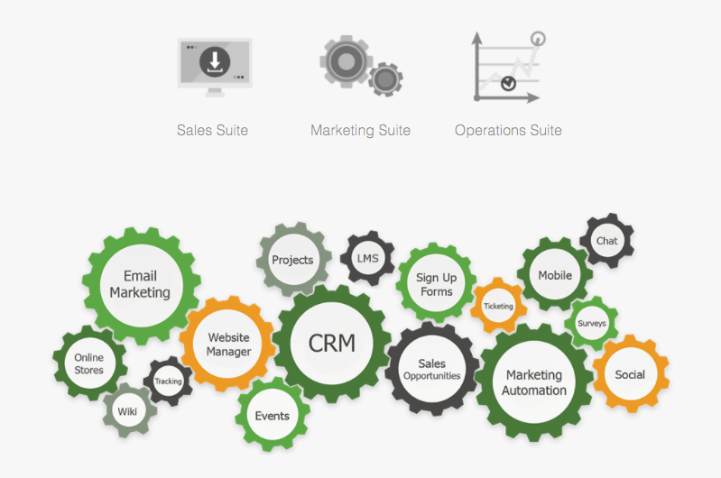
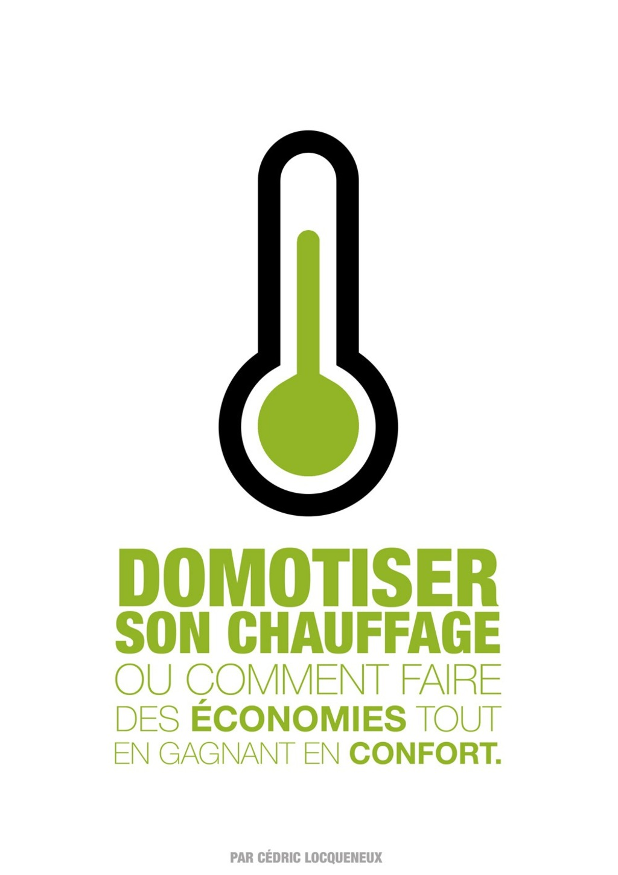



Slide 2
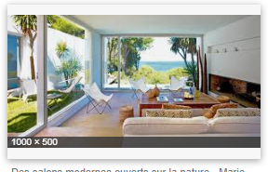
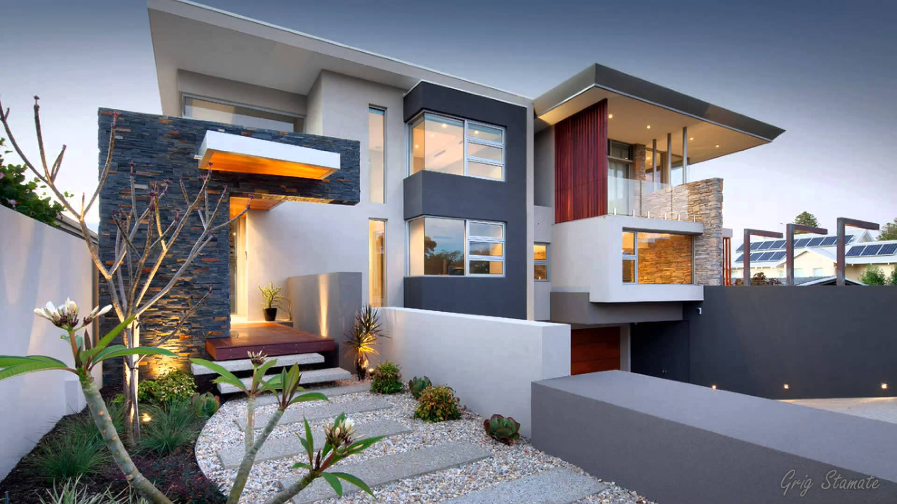

Slide 3
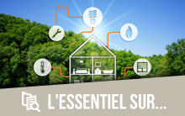
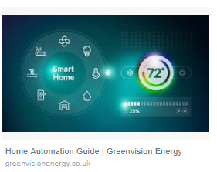


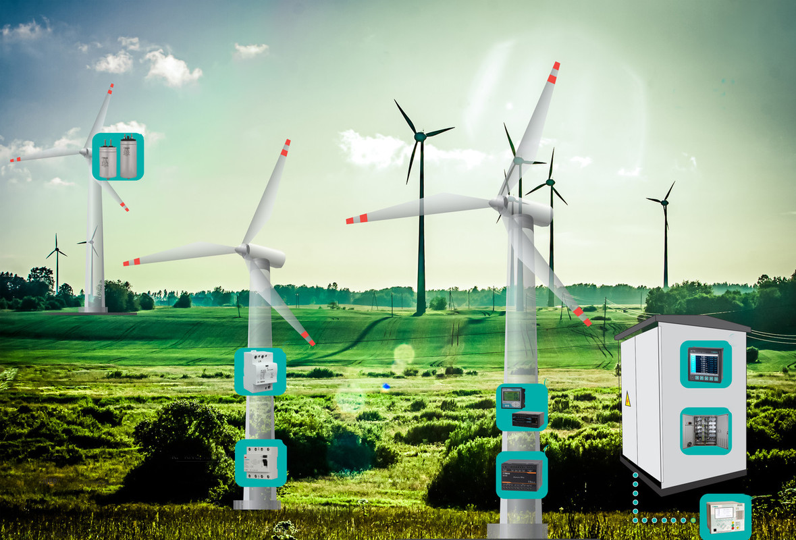
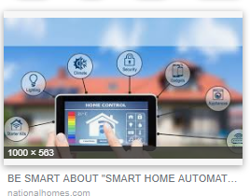
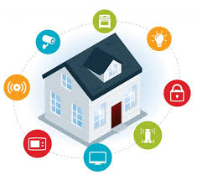
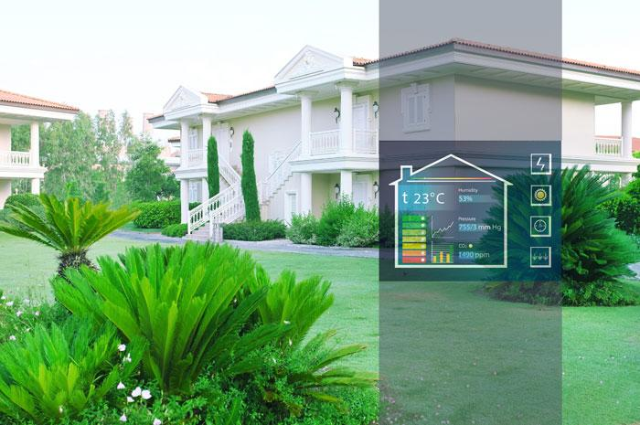
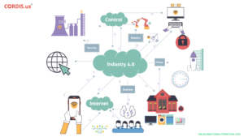
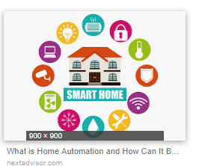


Slide 4

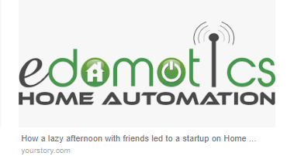


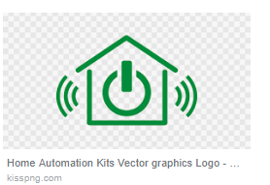










Slide 5


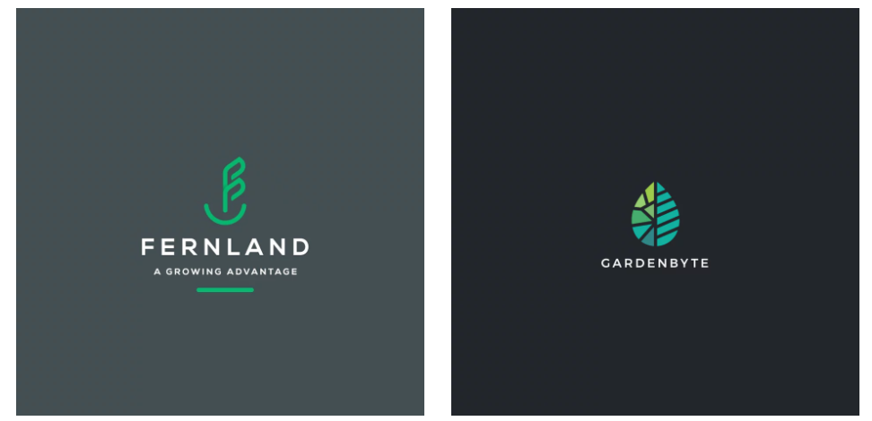

POLICE : MIGRENA GROTESQUE MEDIUM

Slide 6
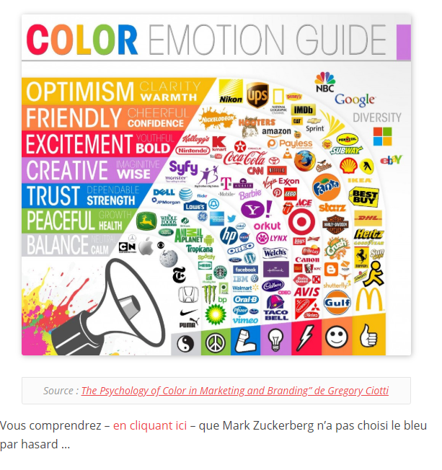
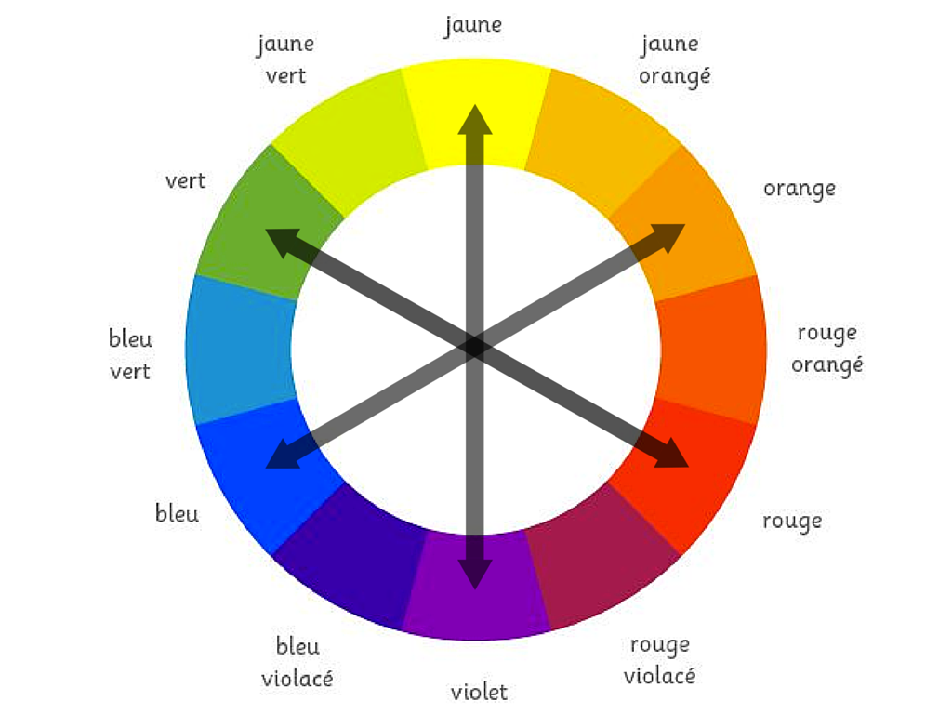
https://graphiste.com/blog/comment-choisir-les-couleurs-dun-logo

Slide 7
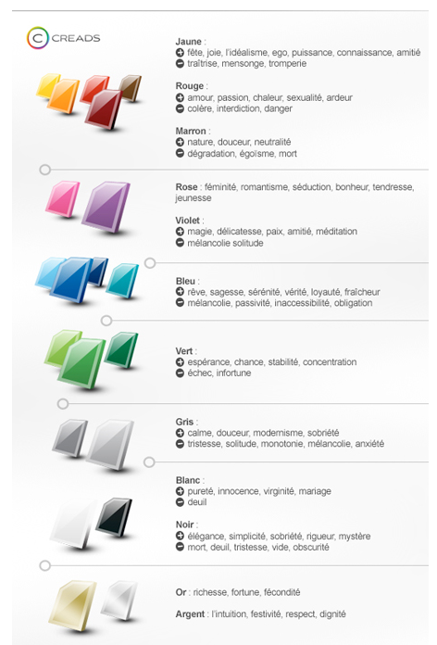
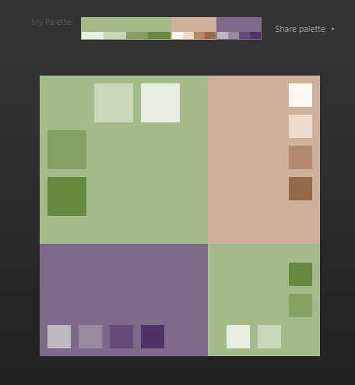

Slide 8
Lorsqu’on pense aux nouvelles technologies, on a souvent du métal luisant à l’esprit, ou encore des écrans faits de LED rouge et bleu. Et si ces couleurs sont toutes bien présentes dans cet univers, elles ne reflètent pas nécessairement les valeurs que nous avons vues associées à ce secteur récemment. On pense notamment à la prise de conscience sur l’impact environnemental des technologies, ainsi qu’au dévouement des entreprises à créer des produits intuitifs, dont l’usage nous paraît naturel. En associant la couleur verte à un design moderne, flat, ou géométrique et plusieurs couleurs, vous signalez à vos clients que votre entreprise est en phase avec le monde qui l’entoure. Cette approche est particulièrement intéressante pour les entreprises qui appliquent les avancées technologiques aux pratiques naturelles basées sur les plantes, aux entreprises qui fabriquent leurs produits de manière durable, ou même à celles qui ont une interface ou des produits qui donnent le sentiment d’être naturels.
https://99designs.fr/blog/inspiration-graphique/logos-verts/

Slide 9
Fonts
Polices moodboard :
modern-sans
roboto
biysk
MIGRENA GROTESQUE MEDIUM
https://www.dafont.com/fr/roboto.font
https://www.dafont.com/fr/modern-sans.font
https://www.dafont.com/fr/biysk.font
https://www.uxfree.com/dload/444751/

Slide 10
Choix des couleurs
→ https://color.adobe.com/fr/create/color-wheel/

Slide 11
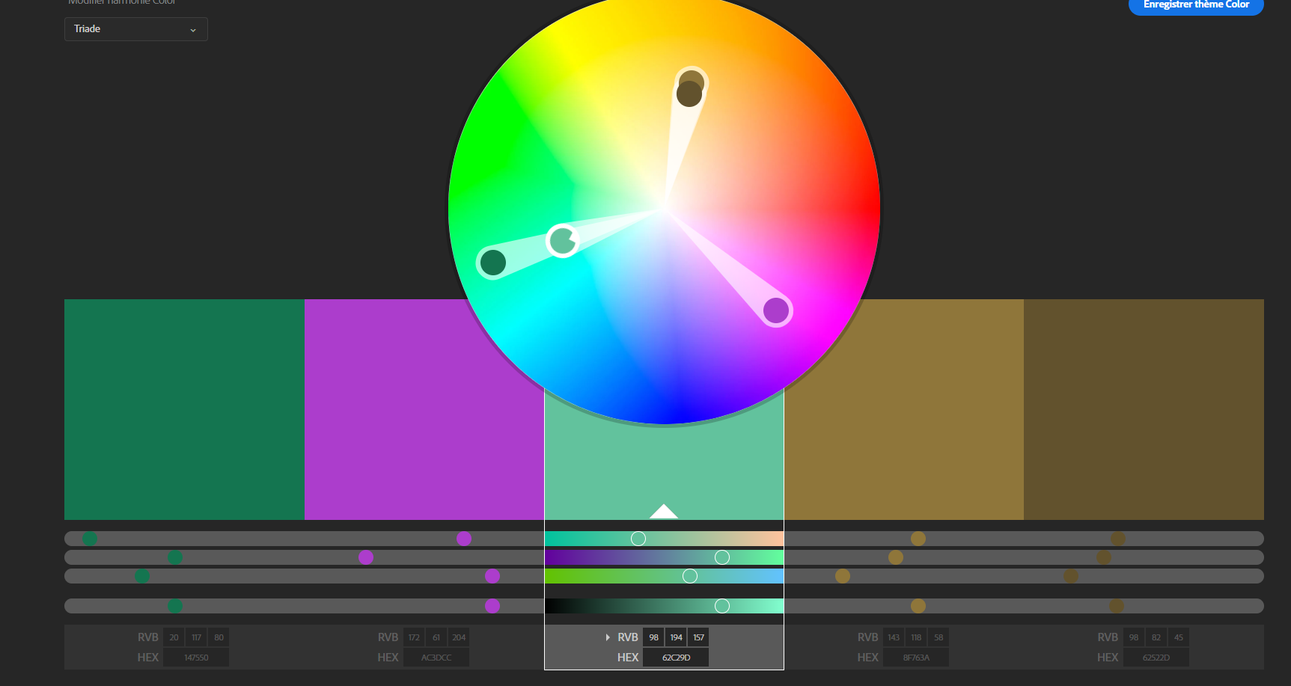

Slide 12
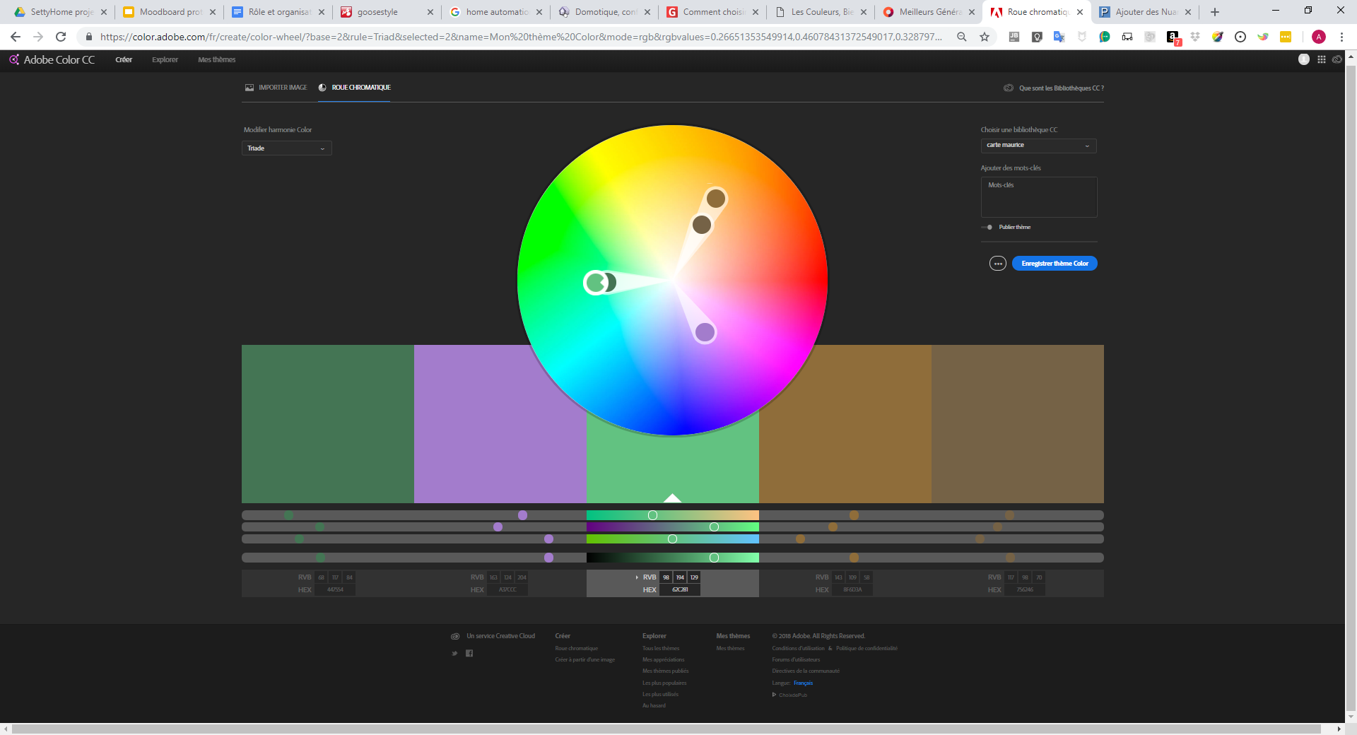

Slide 13
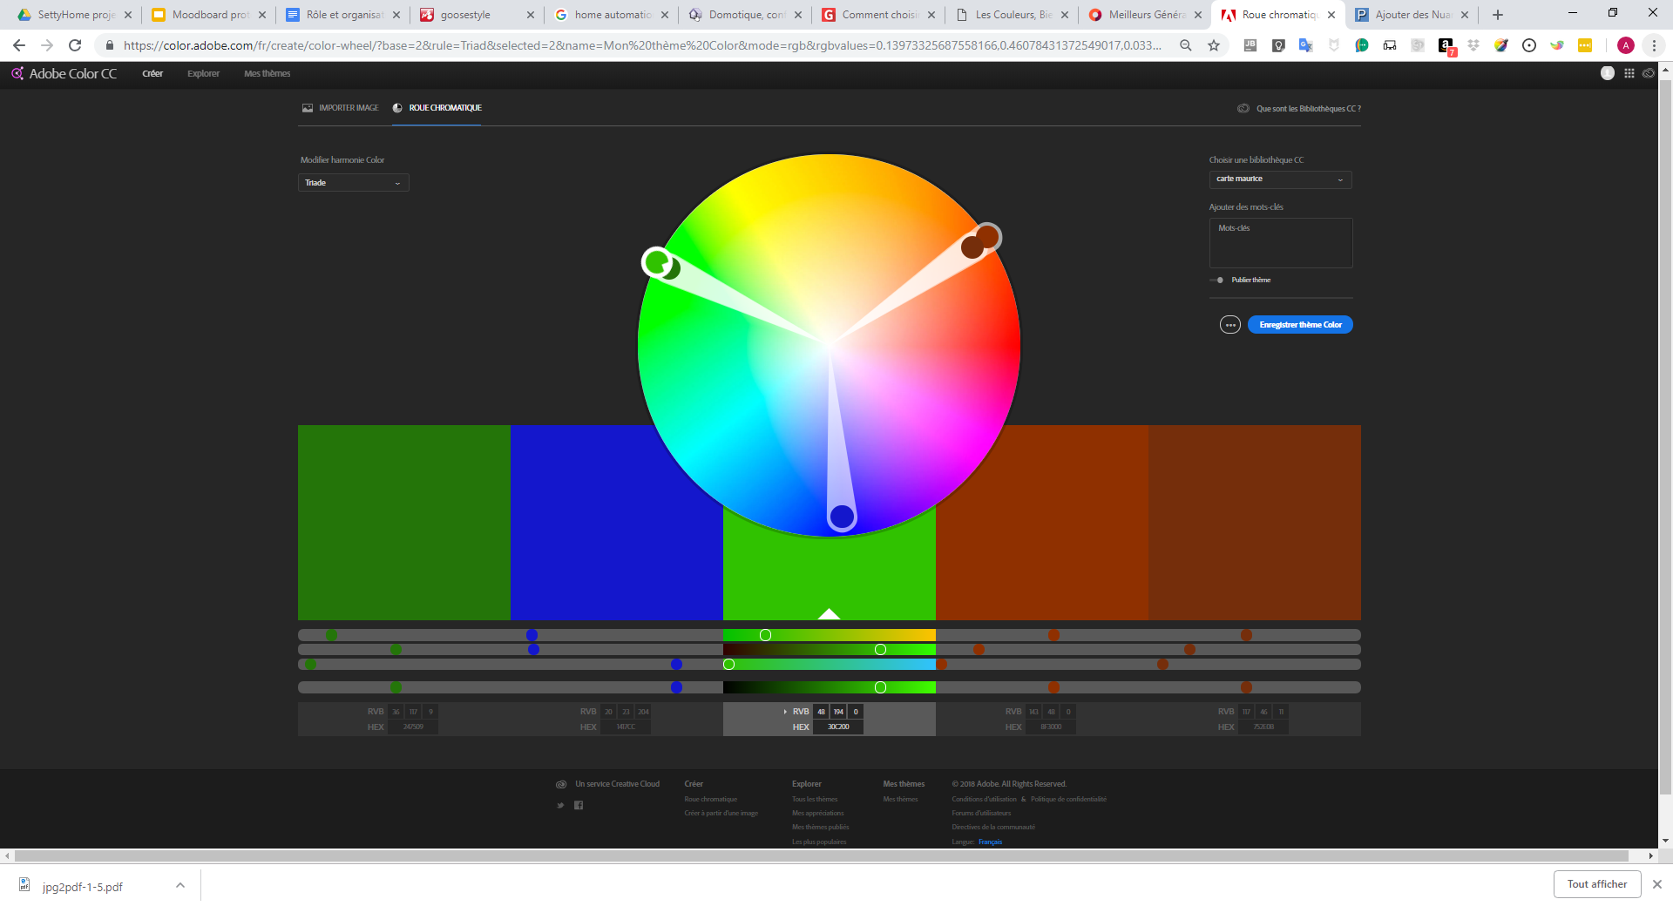

Slide 14
Charte graphique
thème/mots clés :
peaceful, zen
health
vert
confiance, fiabilité
consommation
tech
accueillant, clair
accessible
espérance
palette couleur:
vert : health, peaceful, natural, environnement
gris : calme, moderne, douceur, neutre
structure:
minimaliste
flat design
épuré

Slide 15
http://powerbranding.ru/wp-content/uploads/2013/11/adobe-brandbook.pdf
EXEMPLE CHARTE GRAPHIQUE:
IDÉES OBJETS CONNECTÉS:
https://selectra.info/domotique/guides/energie/top-domotique-environnement
https://www.mindomo.com/fr/mindmap/009d49c396df4a59a13b690f02b2db04

